Slide 1
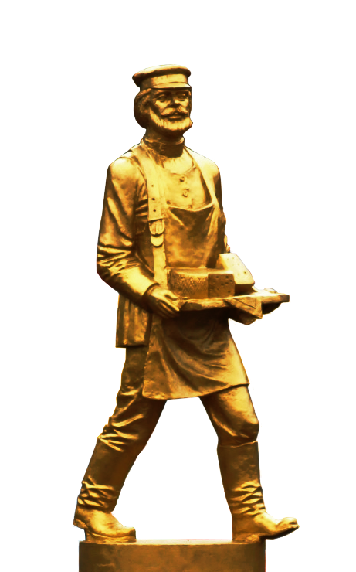
Доклад об итогах социально-экономического развития Лотошинского муниципального района за 2016 год

Slide 2
Численность постоянного населения Лотошинского района составляет
16 925
человек

Slide 3
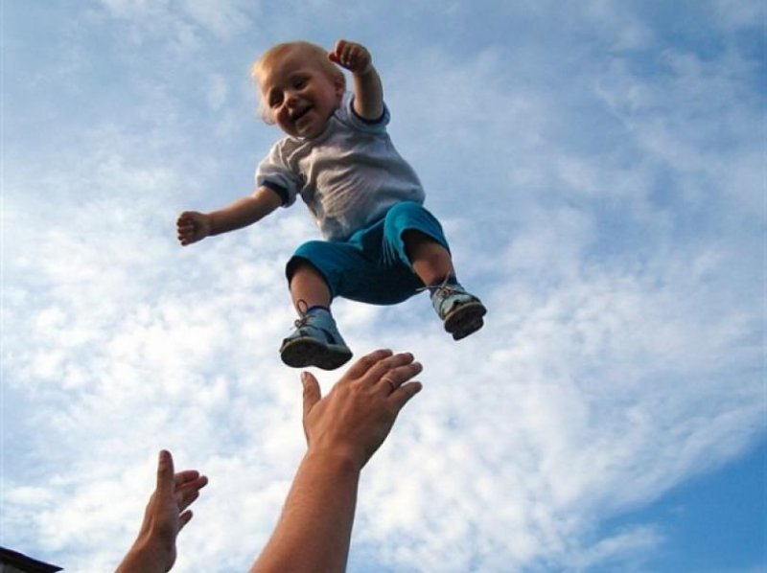
Демографические показатели

Slide 4
Структура расходов бюджета на социальную сферу (млн. руб)

Slide 5
Доходная часть бюджета Лотошинского муниципального района

Slide 6
Расходная часть бюджета
99,2 %
Государственные программы
Муниципальные программы

Slide 7
Просроченная кредиторская задолженность муниципальных учреждений Лотошинского района

Slide 8
Муниципальный долг
На 1 января 2016 года составлял 35 млн. рублей
На 1 января 2017 года – 34 миллиона

Slide 9
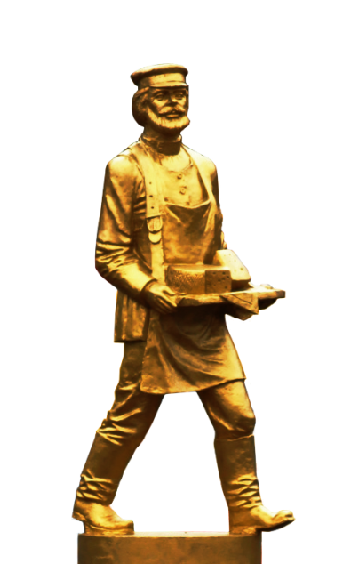
Среднемесячная заработная плата крупных и средних предприятий составила
28,6 тыс. рублей
Величина прожиточного минимума в Московской области для трудоспособного населения составляет
12,6 тыс. рублей

Slide 10
Средний размер пенсии составил
13, 092 тыс. рублей
Величина прожиточного минимума пенсионера в Московской области составляет
8,489 тыс. рублей

Slide 11
Уровень официально зарегистрированной
безработицы

Slide 12
Производственный потенциал сельскохозяйственных организаций Лотошинского района
Площадь сельскохозяйственных угодий более 40 тысяч гектар
Поголовье крупного рогатого скота 7 366 голов
Численность работников 520 человек

Slide 13
Надой на одну корову

Slide 14
Посевы зерновых культур

Slide 15
Валовый сбор зерна в 2016 году составил 6 753 тонны, при средней урожайности 17,8 ц/га
Планируемая к посеву в 2017 году площадь яровых зерновых культур почти на 30% больше уровня 2016 года

Slide 16
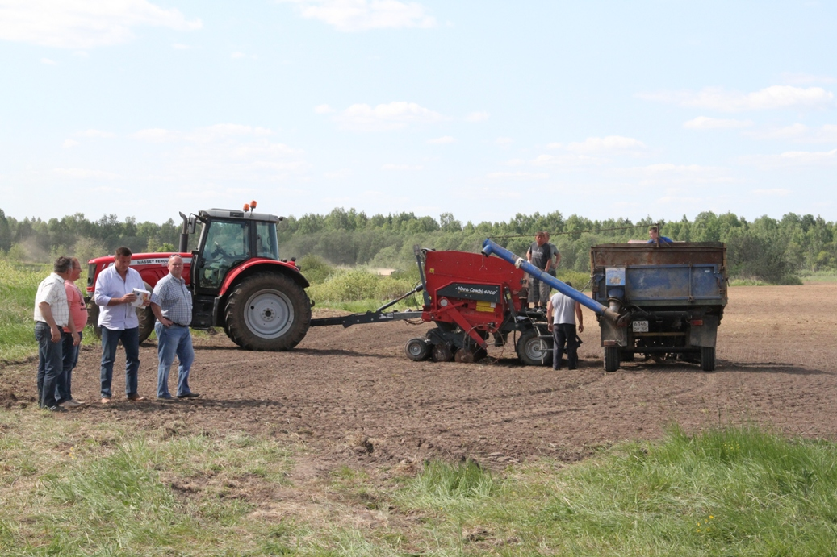
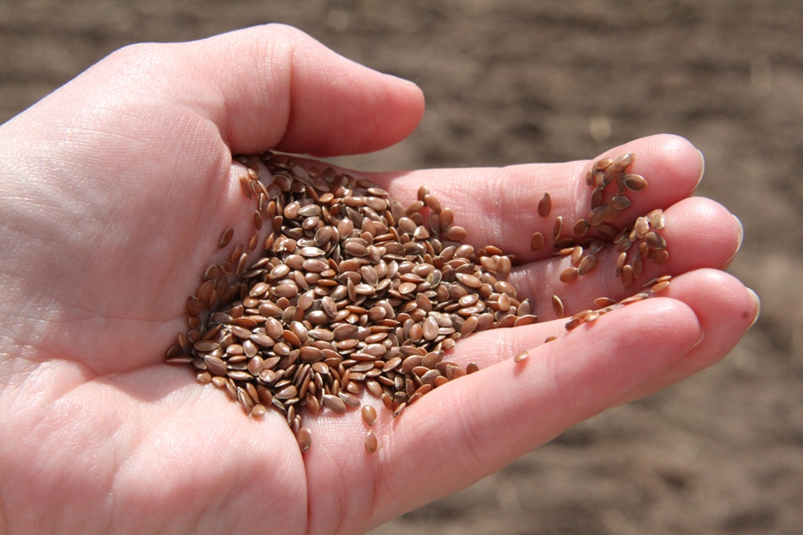
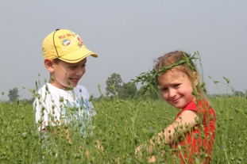

Slide 17
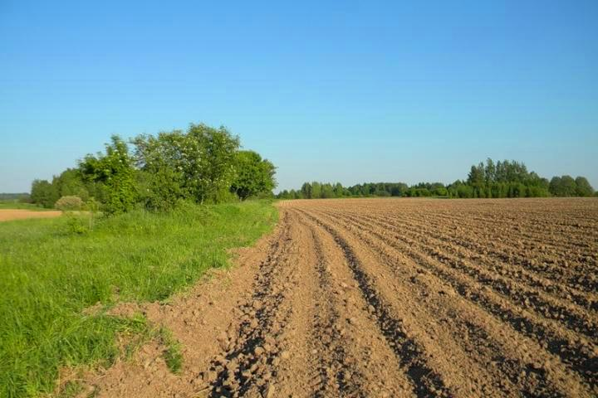
В 2016 году распахано 1933 га неиспользуемых,
закустаренных земель.
Введено в оборот более 2000 га, при плане 1910 га.

Slide 18
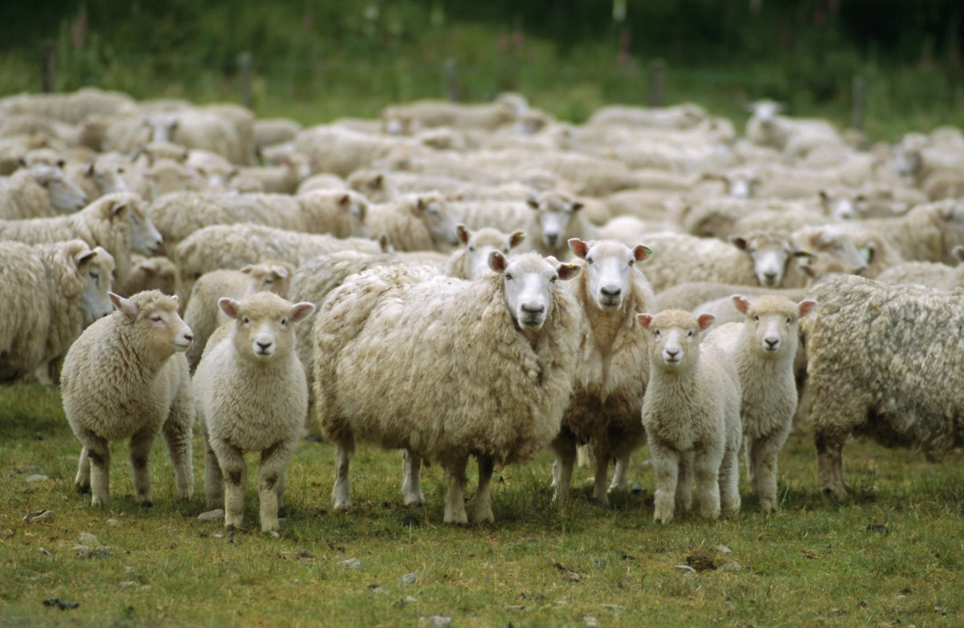
В районе проводится работа по развитию крестьянских (фермерских) хозяйств.
В 2016 году лотошинским фермером получен грант на развитие овцеводства в сумме 1,5 миллиона рублей.
Основное направление фермерских хозяйств: птицеводство, молочное животноводство.

Slide 19
Средняя заработная плата работников сельского хозяйства

Slide 20
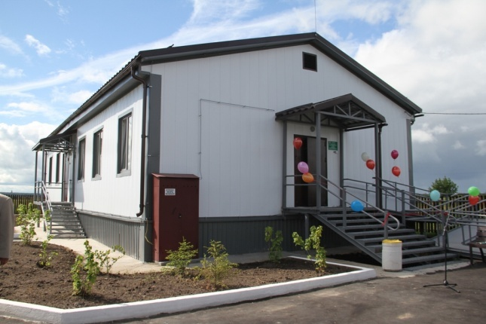
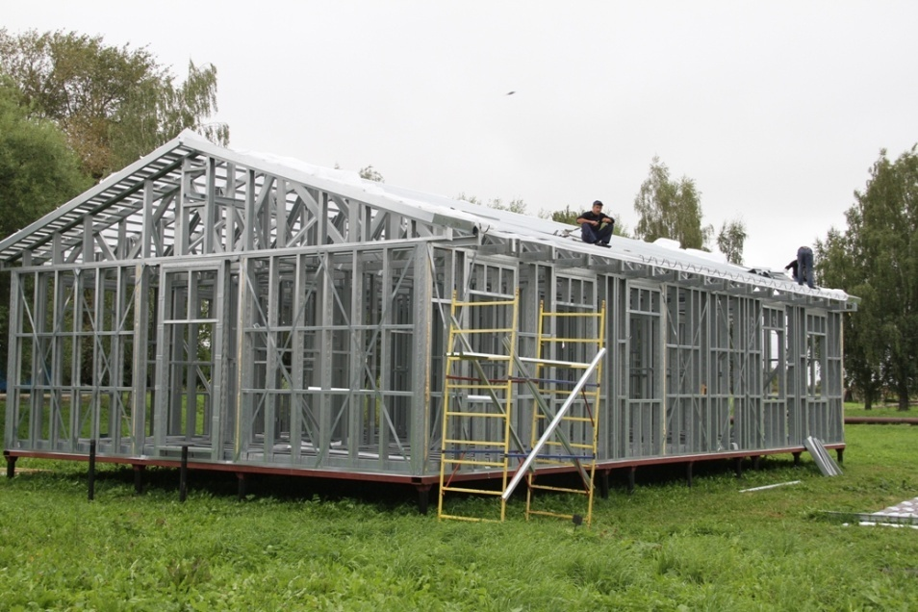
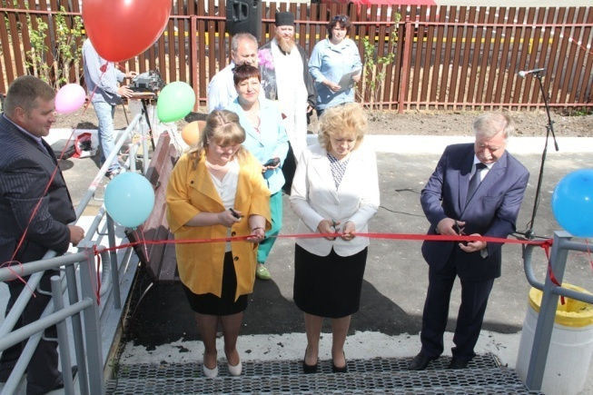
Открытие фельдшерско-акушерского пункта в д. Нововасильевское
Строительство ФАПа в Кульпино

Slide 21
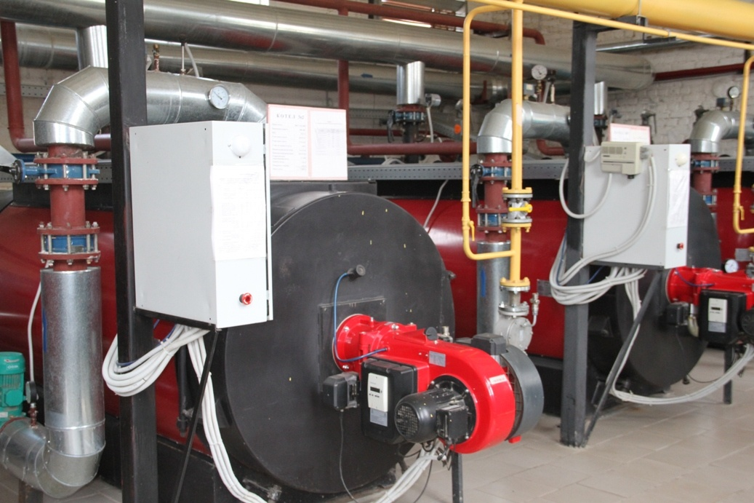
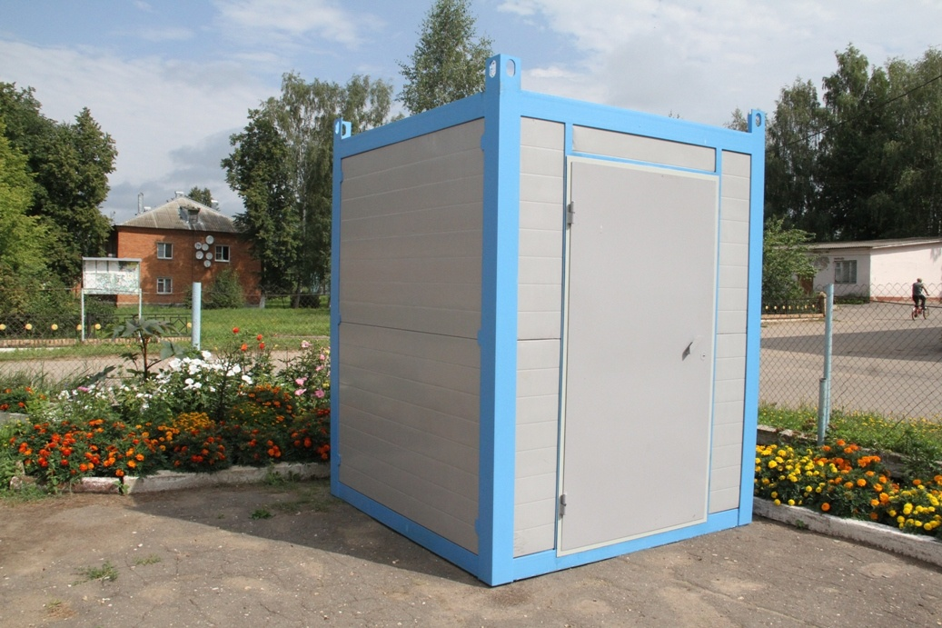

Slide 22
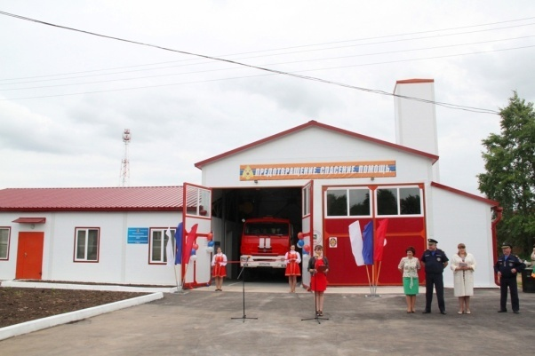
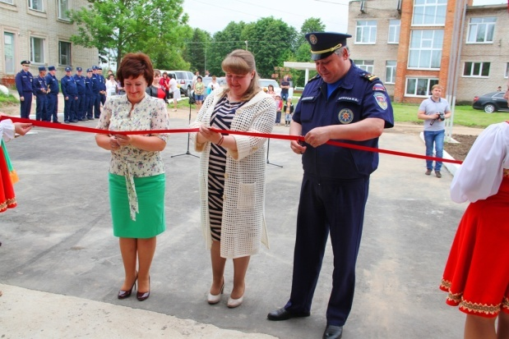
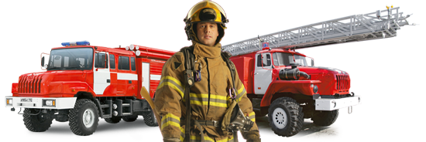
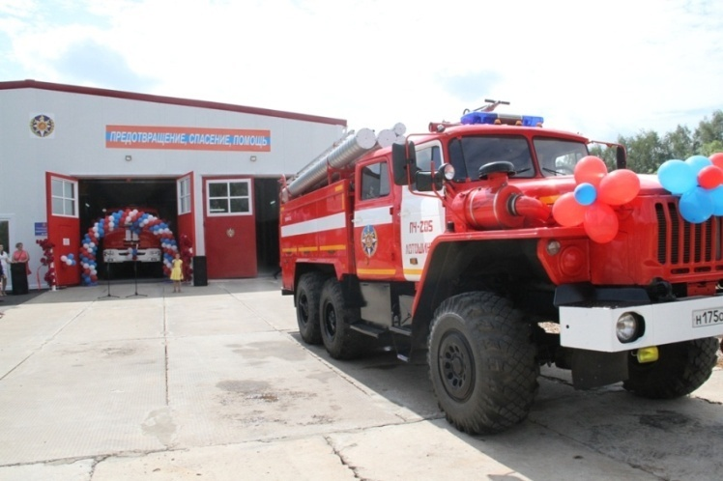
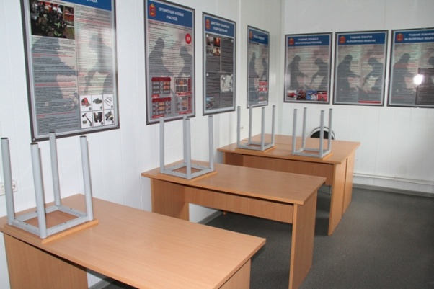
Открытие пожарно-спасательных пунктов в деревне Доры и посёлке Кировский

Slide 23
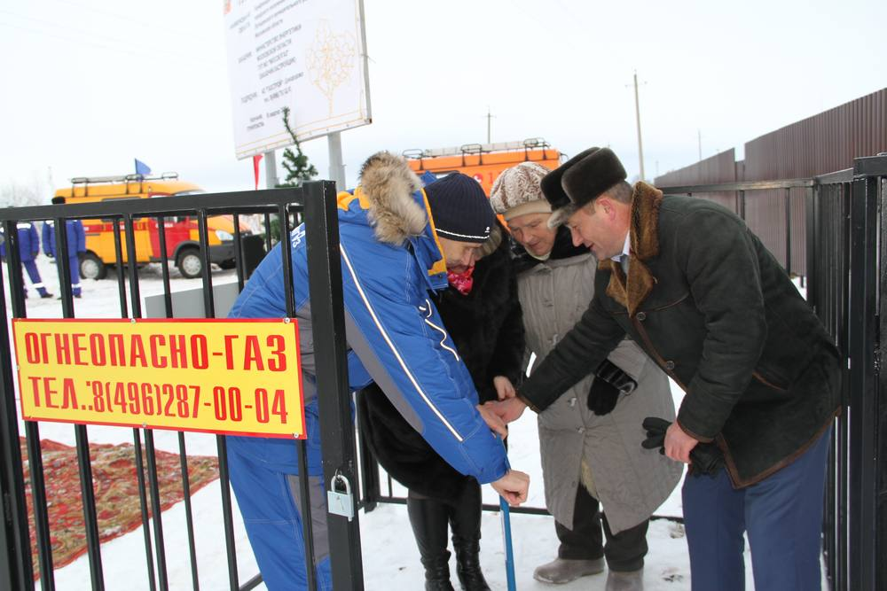
Газификация населённых пунктов Лотошинского района
в 2016 году
В отчётном году произведён пуск газа в дома жителей деревни Агнищево
Введены в эксплуатацию газопроводы в д.Акулово и д.Новое Лисино.
Завершены строительно-монтажные работы по строительству газопровода в д.Стрешневы Горы, произведена врезка и пуск газа в распределительный газопровод. Также получены технические условия для газификации здания клуба в д.Стрешневы Горы.

Slide 24
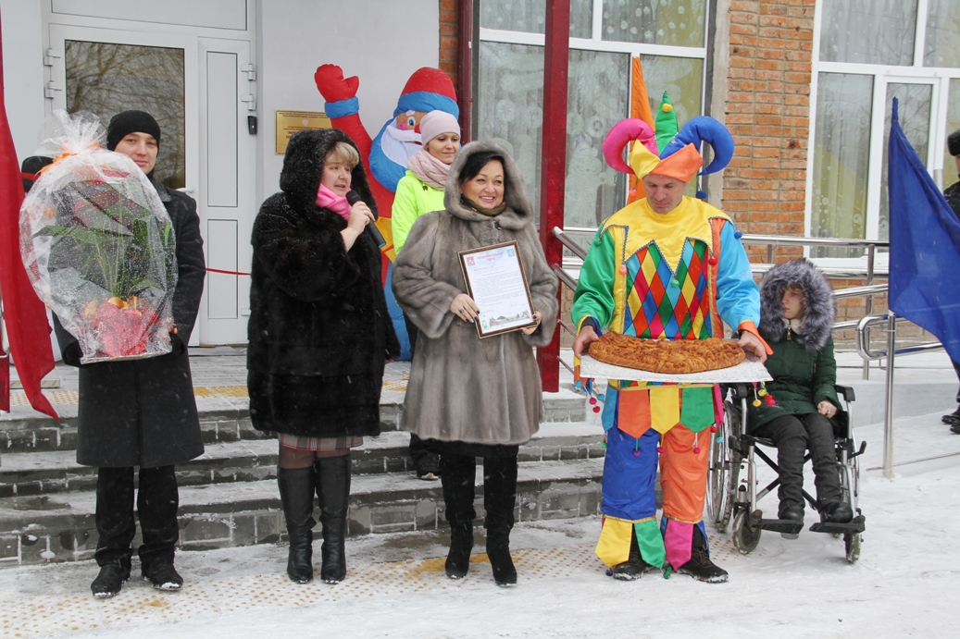

Slide 25
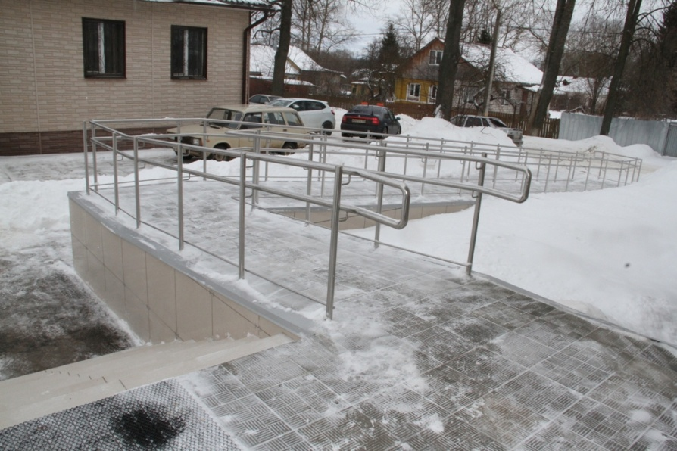
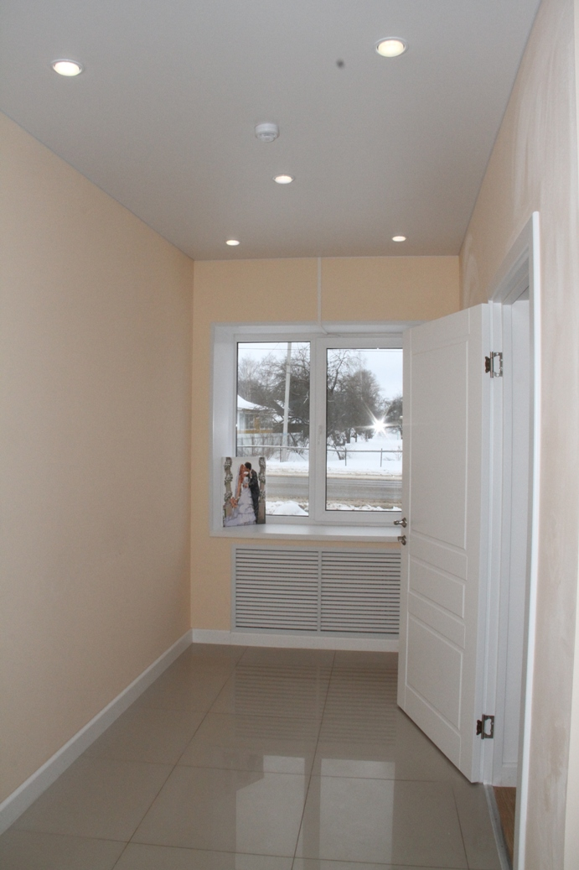
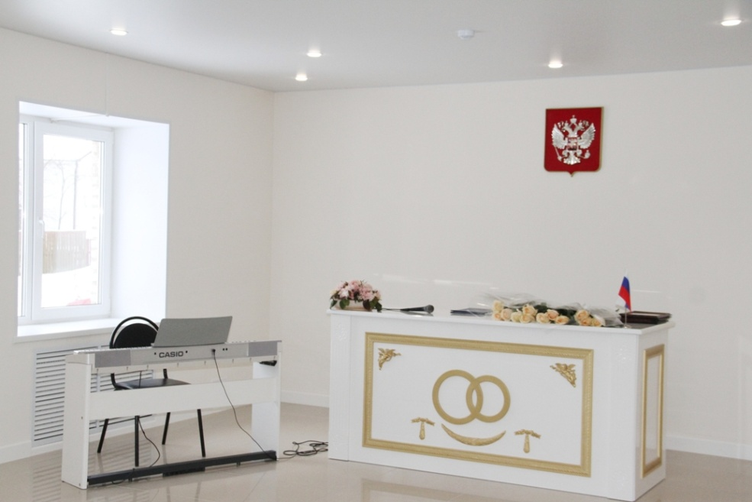
Отремонтирован районный отдел ЗАГС

Slide 26
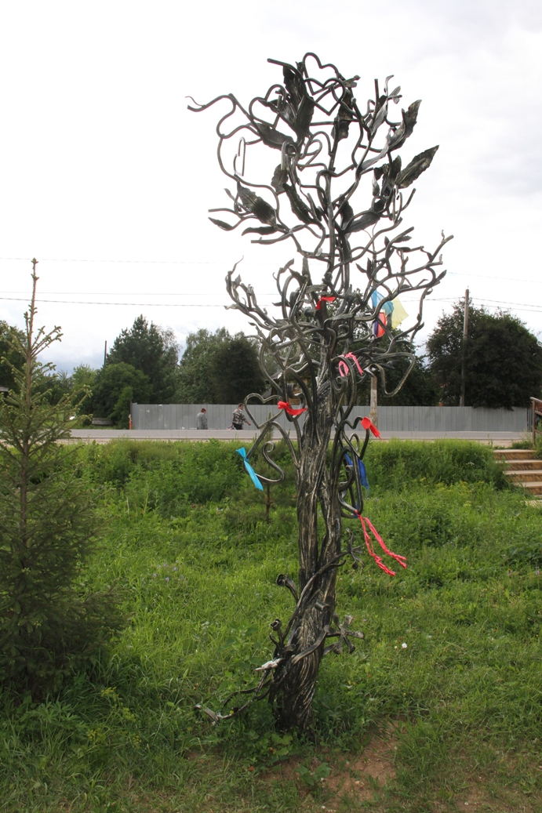
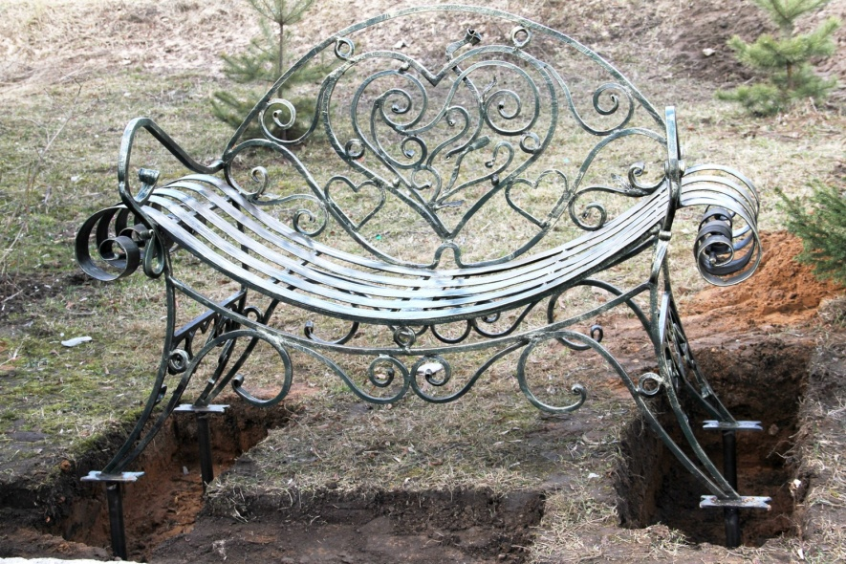

Slide 27
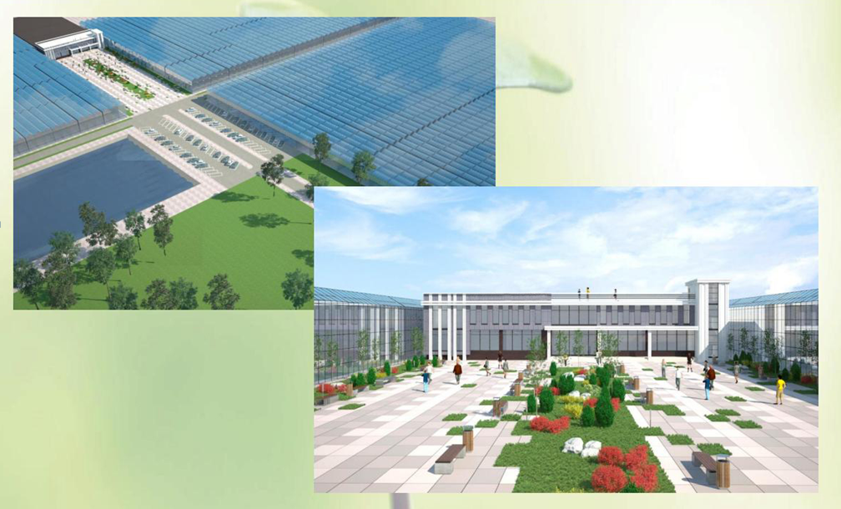
Строительство тепличного комплекса для круглогодичного промышленного производства овощей в защищенном грунте
Для реализации данного проекта выделен и оформлен в аренду земельный участок площадью 181 га

Slide 28
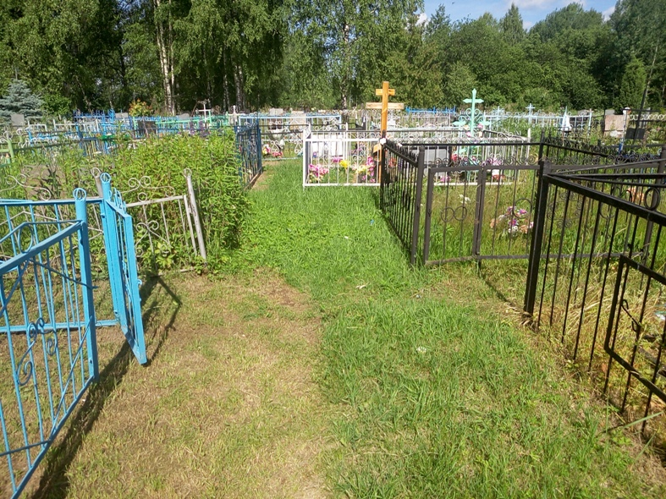
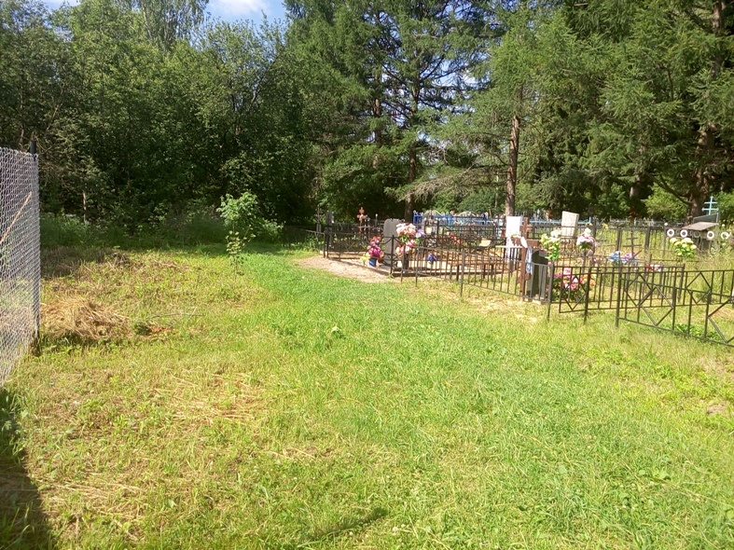
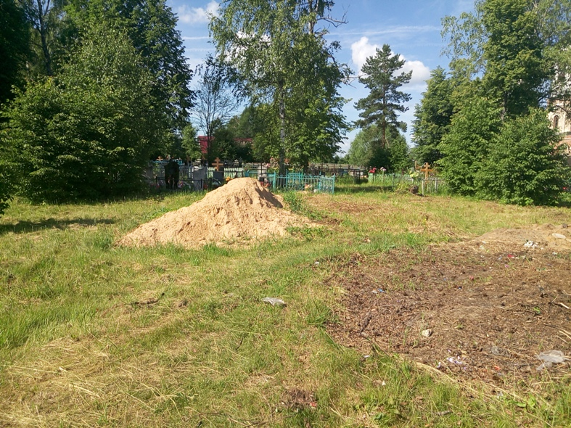
Инвентаризация кладбищ в сельском поселении Ошейкинское
В собственности администрации Лотошинского района находится 17 кладбищ

Slide 29
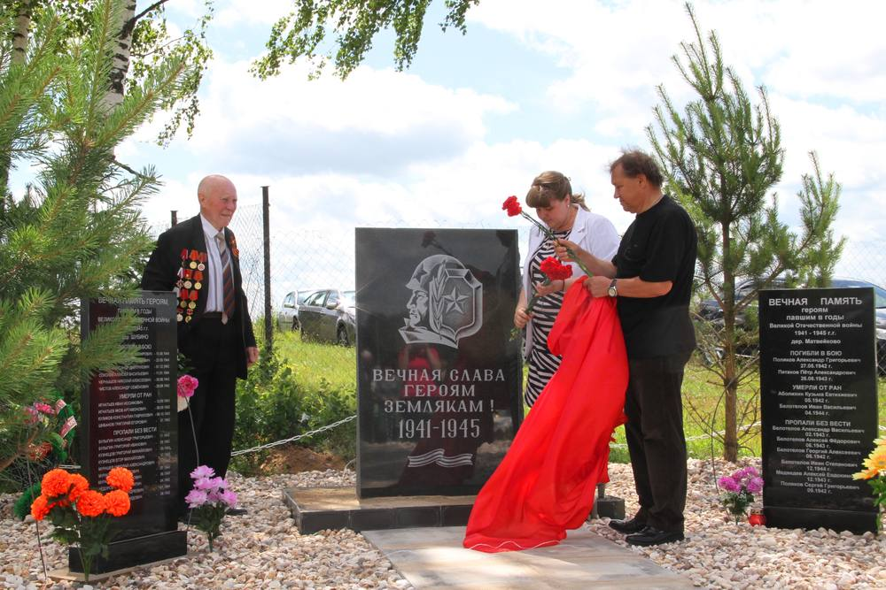
Реконструкция воинского захоронения в д. Шубино

Slide 30
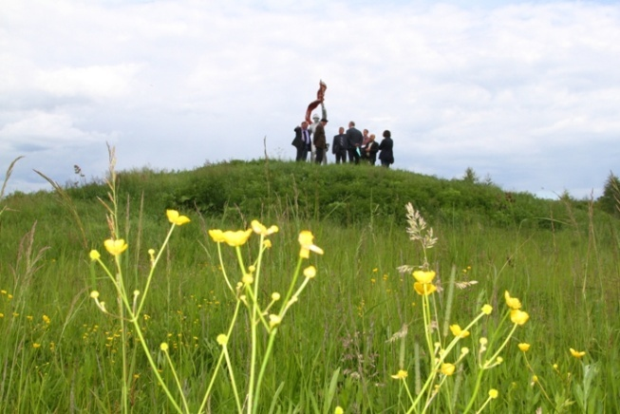
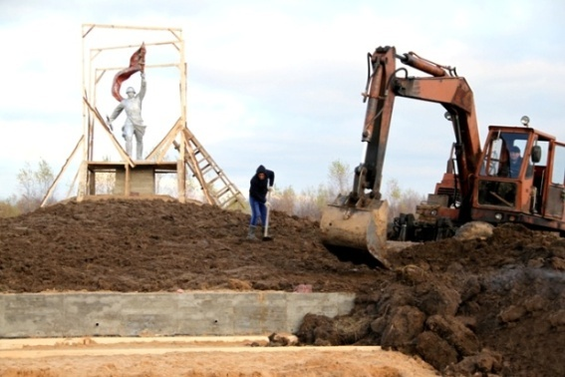
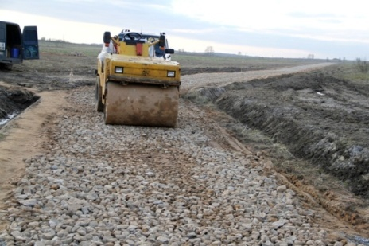
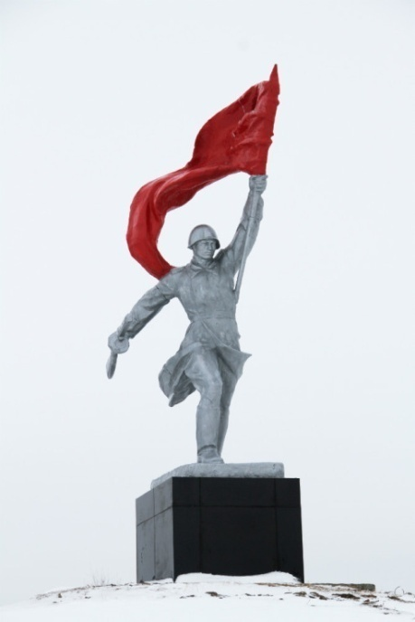
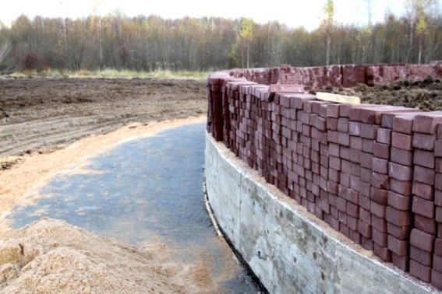
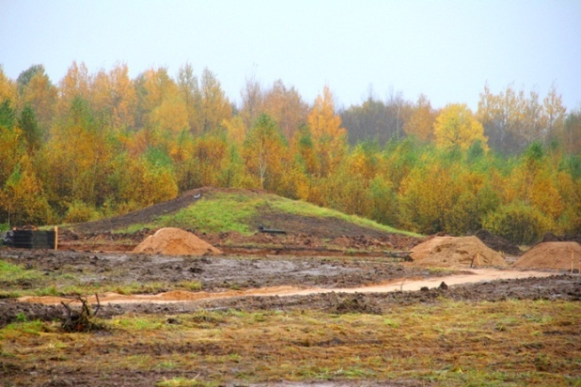
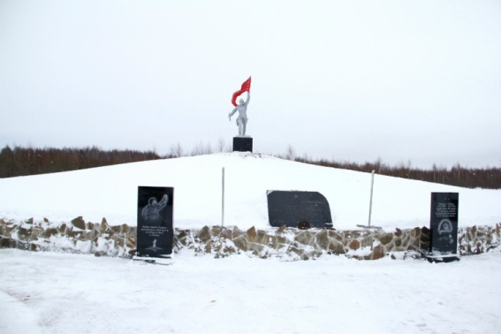
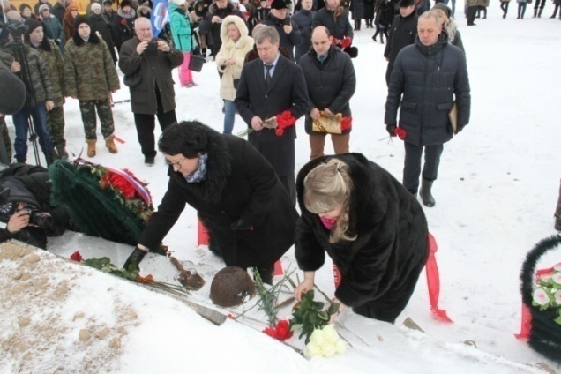
Курган памяти
до реконструкции
Курган памяти
во время и после реконструкции
Работы выполнены в рамках реализации государственной программы «Развитие жилищно-коммунального хозяйства на
2014-2018 гг»

Slide 31
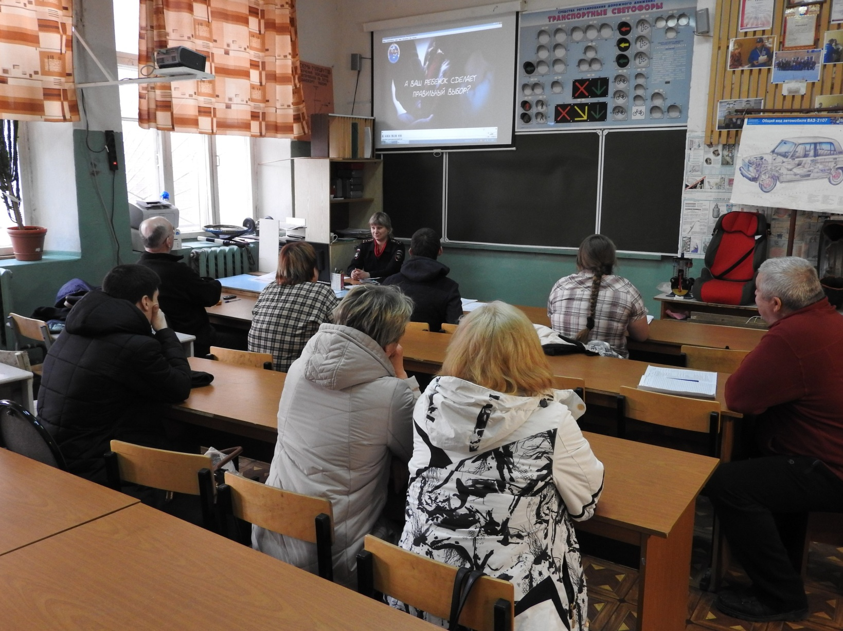
Учебно-курсовое предприятие «Кадровик»

Slide 32
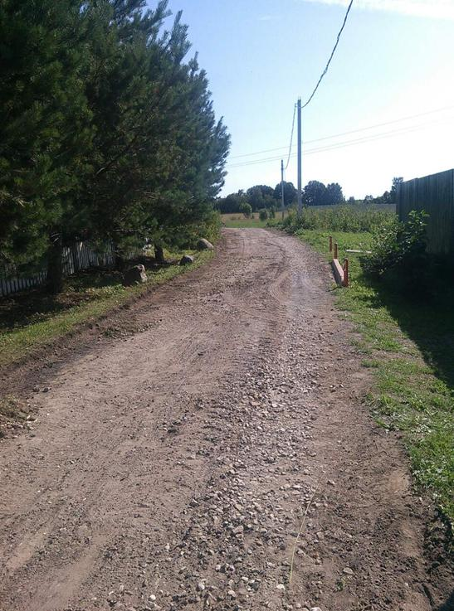
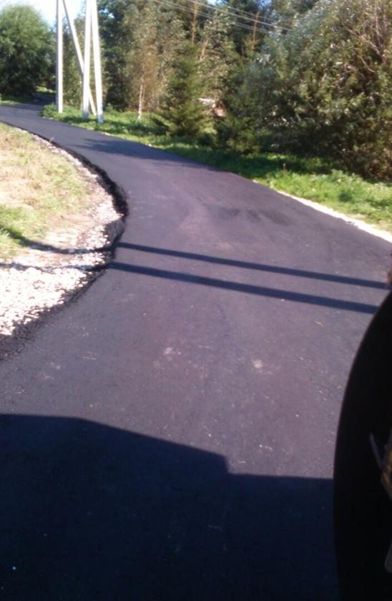
Ремонт дороги протяженностью 0,347 км в деревне Курвино

Slide 33
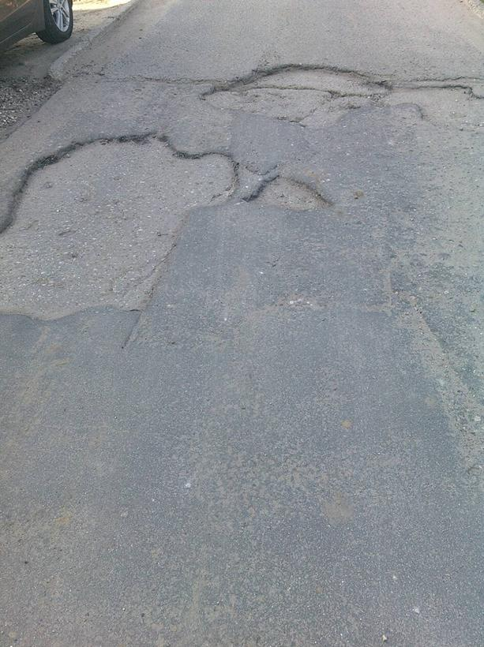
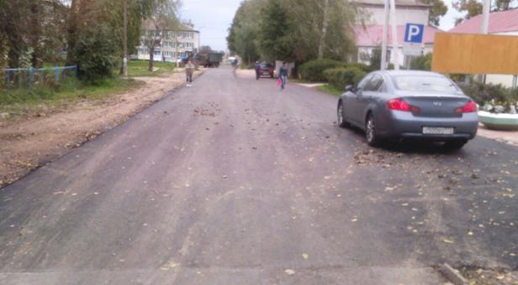
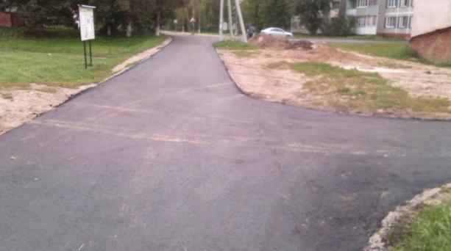
Ремонт дороги протяженностью 0,43 км в деревне Ушаково

Slide 34
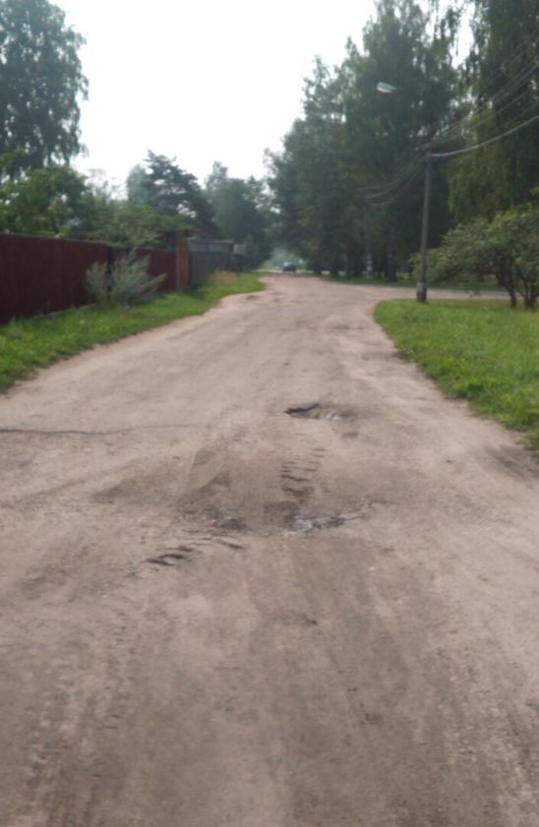
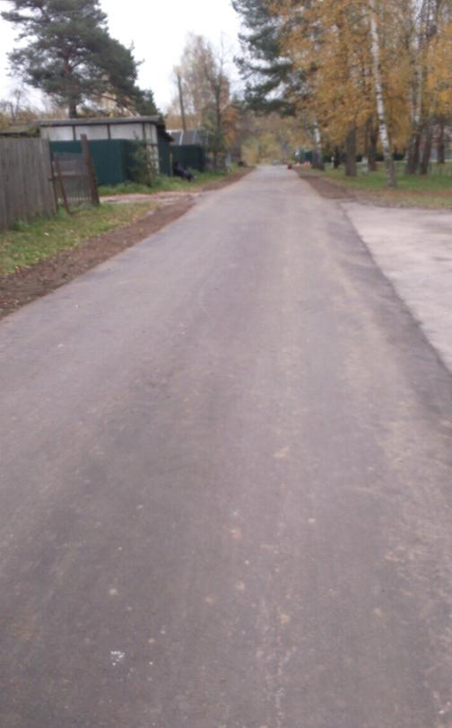
Ремонт дороги протяженностью 0,225 км в поселке Большая Сестра

Slide 35
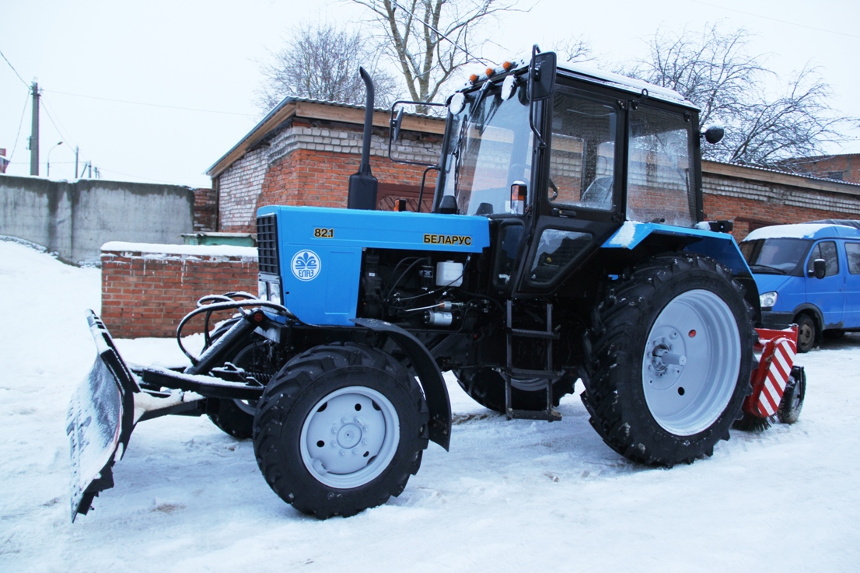
В 2016 году по государственной программе Московской области приобретен трактор с навесным оборудованием МТЗ – 82.0

Slide 36
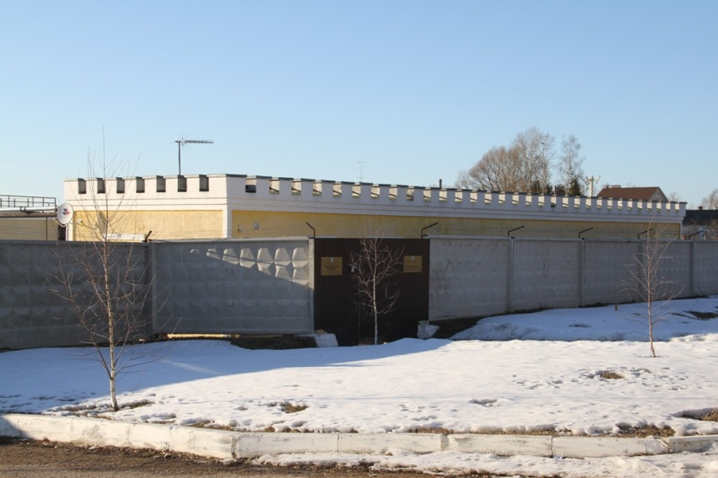
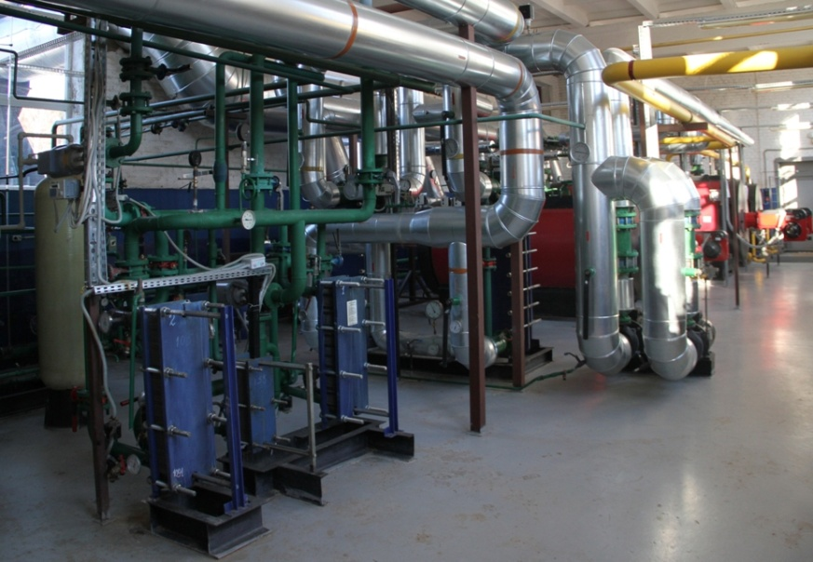
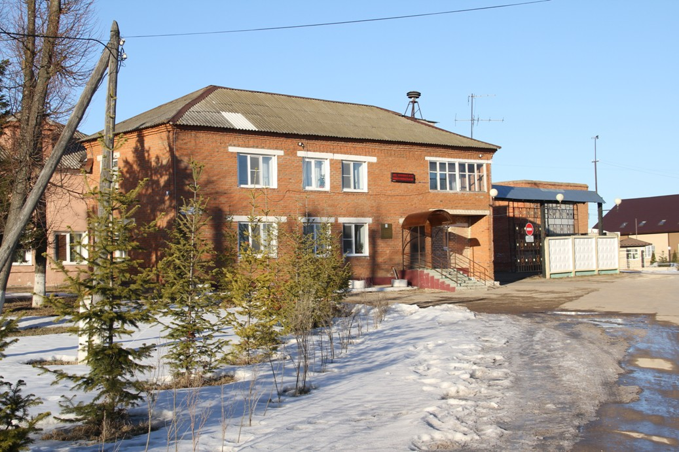
МП «Лотошинское ЖКХ»

Slide 37
За период с 1 января по 31 декабря 2016 года
Администрацией района рассмотрено
227
обращений

Slide 38
За счет средств местного бюджета на 100% выполнена работа по оснащению приборами учета зданий бюджетных учреждений
В 2017 году МП «Лотошинское ЖКХ» будет проведена работа по установке 32 приборов учета тепла в многоквартирных домах

Slide 39
Недостроенный дом по улице Калинина передан в собственность района

Slide 40
В рамках реализации муниципальной программы «Жилище» 24 семьи улучшили свои жилищные условия
1 многодетная семья
1 вдова ветерана ВОВ
7 детей-сирот и детей, оставшихся без попечения родителей
1 ветеран боевых действий

Slide 41
Количество семей, получающих субсидии на оплату жилищно-коммунальных услуг, сократилось на 112.
Сумма предоставленных субсидий уменьшилось на 186.1 тыс. рублей

Slide 42
Проект здания пристройки к ЛСОШ №2
Реализация проекта
заключительный шаг к полной
ликвидации второй смены в общеобразовательных
учреждениях Лотошинского района

Slide 43
15 выпускников общеобразовательных школ получили медали «За особые успехи в учении»

Slide 44
Лотошинская СОШ №1 заняла 1-5 место в финале соревнований «Веселые старты», получив 1 миллион рублей на благоустройство школьной спортивной площадки

Slide 45
Награждение победителей и призеров районных и областных олимпиад

Slide 46
Воспитатель д/с «Мечта» Зинаида Морева – победитель муниципального этапа конкурса «Педагог года Подмосковья» и будет представлять Лотошинский район на областном уровне

Slide 47
Лотошинский Дом культуры

Slide 49
Лотошинский историко-краеведческий музей

Slide 50
Центральная библиотечная система

Slide 51
Лотошинская детская школа искусств

Slide 52
Парк культуры и отдыха

Slide 53
Спортивная жизнь

Slide 54
Доходы от предпринимательской деятельности КСЦ «Лотошино»

Slide 55
Лотошинский район собрал более 6500 килограмм макулатуры и занял второе место в весеннем этапе эко – марафона «Сдай макулатуру – спаси дерево!»

Slide 58
Экологическая акция «Лес Победы»

Slide 61
В 2016 году зарегистрировано 1630 обращений граждан, что
на 634 обращения больше чем в 2015 году

Slide 62
Общественные организации района

Slide 63
Общественные организации района

Slide 64
Начиная с апреля 2014 года районное отделение Российского союза сельской молодёжи дважды признавалось лучшим в Подмосковье.
Около года при главе Лотошинского района осуществляет свою деятельность молодежный парламент.
С января 2016 года работает Молодежная территориальная избирательная комиссия. Ребята принимают активное участие в областных акциях. В сентябре в качестве волонтеров и наблюдателей члены молодежной комиссии
участвовали в Едином дне голосования и на выборах в г. Волоколамске.

Slide 65
Впервые новогодний приём главы района носил
благотворительный характер – собранные средства переданы
на лечение тяжелобольного ребёнка

Slide 66
Губернатор Московской области А.Ю. Воробьёв:
«Наша общая задача – не успокаиваться, продолжать работать на результат, держать темп. Только такой подход, только движение вперёд с обязательным учётом мнения жителей определит наш успех и сделает лидерство реальным»

